Slide 1

KHOA KỸ THUẬT VÀ CÔNG NGHỆ BỘ MÔN CÔNG NGHỆ THÔNG TIN
KHÓA LUẬN TỐT NGHIỆP
XÂY DỰNG HỆ THỐNG QUẢN LÝ CÔNG TÁC TẬP HUẤN CHO CÁN BỘ, GIẢNG VIÊN CỦA TRƯỜNG ĐẠI HỌC TRÀ VINH
GVHD :
ThS. Nguyễn Ngọc Đan Thanh
SVTH: Từ Minh Khoa
MSSV: 110 110 019
Lớp: DA10TT
Khoá: 2010 – 2014
Trà Vinh, tháng 8 năm 2014

Slide 2
NỘI DUNG
1. ĐẶT VẤN ĐỀ
2. CƠ SỞ LÝ THUYẾT
3. PHÂN TÍCH, THIẾT KẾ HỆ THỐNG
4. CÀI ĐẶT, KIỂM THỬ
5. KẾT LUẬN VÀ HƯỚNG PHÁT TRIỂN

Slide 3
1. ĐẶT VẤN ĐỀ
Sự phát triển nhanh chóng về cơ sở hạ tầng, cũng như số lượng về nhân sự và sinh viên tại Trường Đại học Trà Vinh
Phương châm của nhà trường “ Mang đến cơ hội học tập chất lượng cho cộng đồng”
Trung tâm Hỗ trợ Phát triển Dạy và Học được giao nhiệm vụ phụ trách quản lí công tác tập huấn cho cán bộ, giảng viên
Công tác quản lí tập huấn gặp nhiều khó khăn

Slide 4
1. ĐẶT VẤN ĐỀ
ĐĂNG KÍ CÁC KHÓA HỌC
XÂY DỰNG HỆ THỐNG QUẢN LÍ
THỐNG KÊ
THÔNG BÁO KẾT QUẢ TẬP HUẤN
QUẢN LÍ CHỨNG NHẬN

Slide 5
2. CƠ SỞ LÝ THUYẾT
1
2
3
4
Hiểu rõ cách làm việc của mô hình MVC
Tìm hiểu CakePHP Framework
Nghiên cứu các sơ đồ UML
Củng cố kiến thức về hệ quản trị cơ sở dữ liệu MySQL

Slide 6
3. PHÂN TÍCH, THIẾT KẾ
Yêu cầu chức năng
Yêu cầu lưu trữ
Ghi nhận thông tin lĩnh vực
Ghi nhận thông tin chuyên đề
Ghi nhận thông tin khóa học
Ghi nhận thông tin người học
Ghi nhận thông tin phòng học
Ghi nhận thông tin đơn vị
Ghi nhận thông tin thông báo
Ghi nhận thông tin tài liệu tham khảo

Slide 7
3. PHÂN TÍCH, THIẾT KẾ
Yêu cầu chức năng
Yêu cầu tra cứu
Tra cứu thông báo theo tiêu đề
Tra cứu chuyên đề theo tên chuyên đề
Tra cứu người dùng theo tên người dùng
Yêu cầu tính toán
Tính số lượng học viên đang đăng kí khóa học

Slide 8
3. PHÂN TÍCH, THIẾT KẾ
Yêu cầu chức năng
Yêu cầu kết xuất
In danh sách học viên đăng kí tham gia khóa tập huấn
In sổ cấp giấy chứng nhận
In các danh sách khóa học hay người dùng từ chức năng thống kê

Slide 9
3. PHÂN TÍCH, THIẾT KẾ
Hiệu quả
Tiện dụng
Yêu cầu phi chức năng
Tiến hóa
Bảo mật
Text

Slide 10
3. PHÂN TÍCH, THIẾT KẾ
Sơ đồ Use case:

Slide 11
3. PHÂN TÍCH, THIẾT KẾ
Sơ đồ lớp:

Slide 12
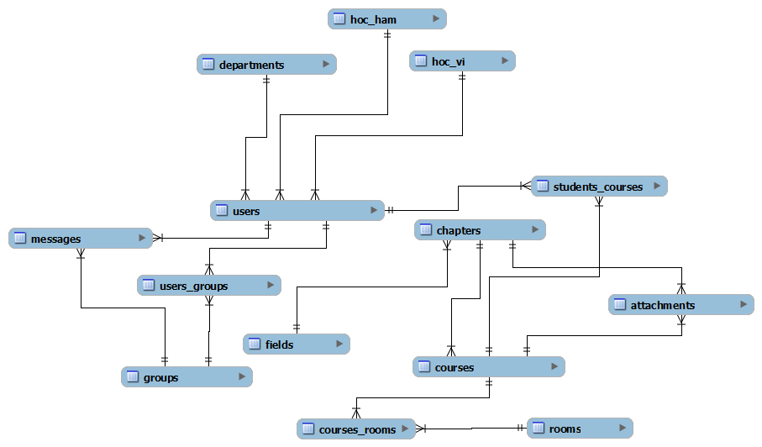
3. PHÂN TÍCH, THIẾT KẾ
Lược đồ cơ sở dữ liệu:

Slide 13
4. CÀI ĐẶT, KIỂM THỬ
Các bước chuẩn bị
Bước 3
Bước 2
Cài đặt mã nguồn website
Bước 1
Cài đặt cơ sở dữ liệu
Cài đặt WampDeveloper

Slide 14
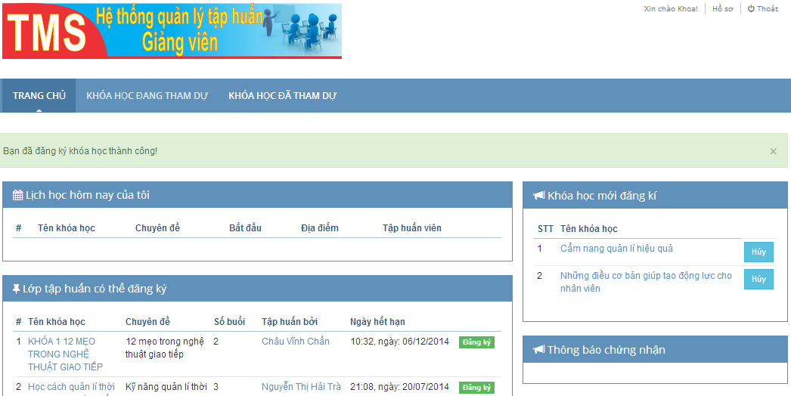
4. CÀI ĐẶT, KIỂM THỬ
Một số kết quả kiểm thử:

Slide 15
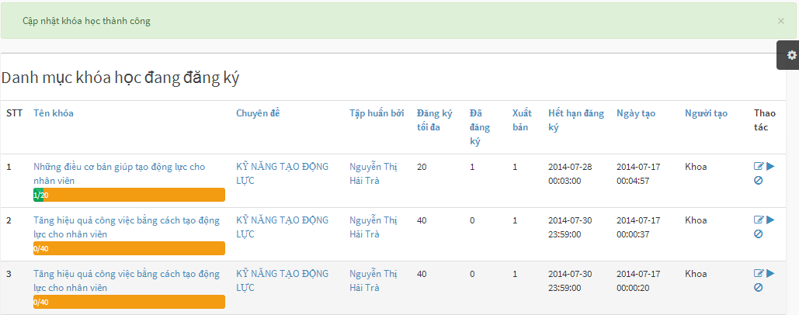
4. CÀI ĐẶT, KIỂM THỬ
Một số kết quả kiểm thử:

Slide 16
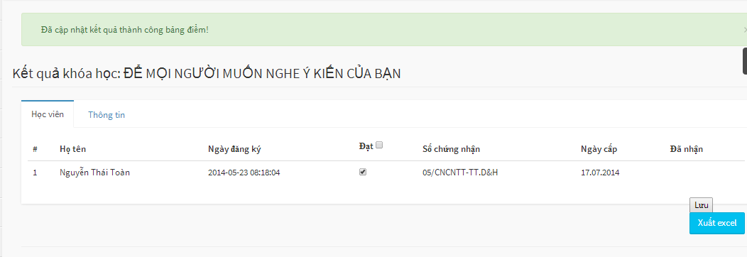
4. CÀI ĐẶT, KIỂM THỬ
Một số kết quả kiểm thử:

Slide 17
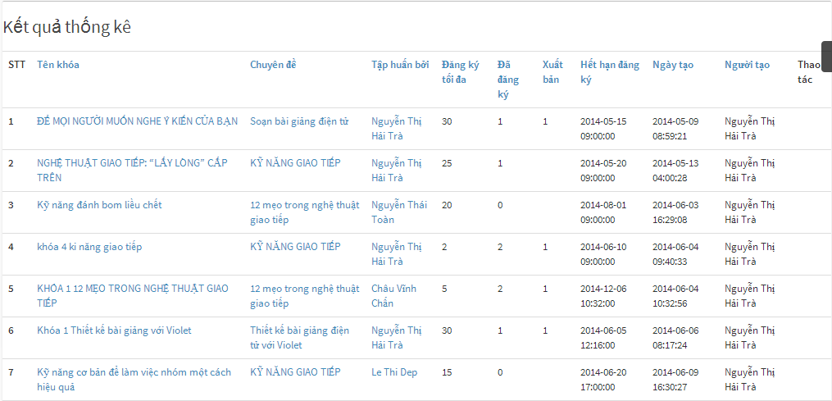
4. CÀI ĐẶT, KIỂM THỬ
Một số kết quả kiểm thử:

Slide 18
5. KẾT LUẬN, HƯỚNG PHÁT TRIỂN
Kết quả đạt được
Đáp ứng các yêu cầu chức năng
Quản lí đúng theo quy trình tập huấn
Phân quyền cho từng nhóm người dùng
Gửi thư điện tử tự động
Đăng nhập đơn giản
Đáp ứng các yêu cầu phi chức năng
Giao diện thân thiện, dễ sử dụng
Tốc độ truy xuất nhanh
Tính tùy biến cao
Vận hành tốt trên các thiết bị và trình duyệt

Slide 19
5. KẾT LUẬN, HƯỚNG PHÁT TRIỂN
Kết quả đạt được
Về mặt kiến thức
Phân tích thiết hệ thống thông tin, cơ sở dữ liệu, lập trình hướng đối tượng
Được tiếp cận các công nghệ mới như: Cakephp Framewwork, Github, WampDeveloper, MySQL Workbench
Về mặt kỹ năng
Kỹ năng làm việc độc lập
Kỹ năng tiếp cận, phân tích và giải quyết vấn đề.
Kỹ năng nghiên cứu khoa học

Slide 20
5. KẾT LUẬN, HƯỚNG PHÁT TRIỂN
Hạn chế
Các lĩnh vực do Trung tâm phụ trách

Slide 21
5. KẾT LUẬN, HƯỚNG PHÁT TRIỂN
Hướng phát triển
Hỗ trợ đa ngôn ngữ
Các tập tin báo cáo tự động được lưu trên Dropbox
Chức năng bình luận khóa học

Slide 22
Xin chân thành cảm ơn!

